Slide 1

데이터베이스

Slide 2
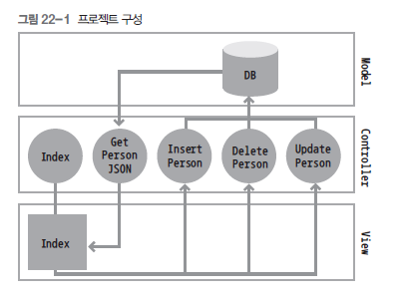
0. 프로젝트 구성
데이터 베이스 활용
  뷰에서 직접 서버의 데이터베이스에 접근할 수 없음
  웹 서비스를 사용해 데이터베이스의 내용을 가져오고, 내용을 추가, 삭제하고, 수정

Slide 3
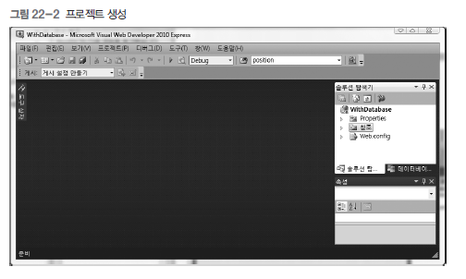
22.1 데이터베이스 만들기
데이터베이스를 생성하는 방법
  ASP.NET MVC 3 프로젝트 새로 생성
    프로젝트의 제목 - ‘WithDatabase’

Slide 4
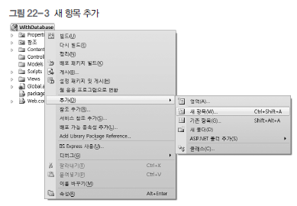
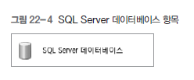
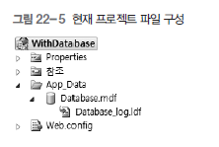
22.1 데이터베이스 만들기
데이터베이스를 추가하는 방법
  [추가]→[새 항목] 클릭
    ‘SQL Server 데이터베이스’ 선택
    파일의 이름은 ‘Database.mdf’로 설정

Slide 5
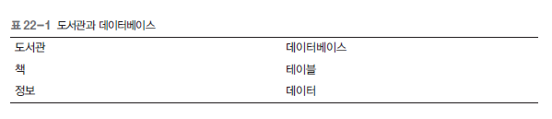
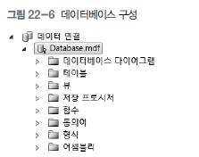
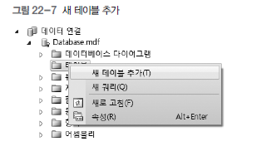
22.2 테이블 만들기
데이터베이스의 가장 중요한 요소는 테이블Table

Slide 6
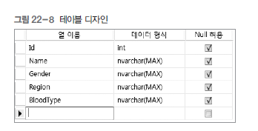
22.2 테이블 만들기
테이블 추가
  테이블 추가 버튼을 누르면 간단한 스프레드시트 실행
  열 이름 입력 - 객체의 속성
  데이터 형식 – 어떠한 데이터를 저장할 것인지 의미
    int는 정수Integer
    Nvarchar (national character varying) 는 문자열 의미
      nvarchar(MAX)라고 입력한 것은 저장할 수 있는 최대 길이까지 문자열 저장

Slide 7
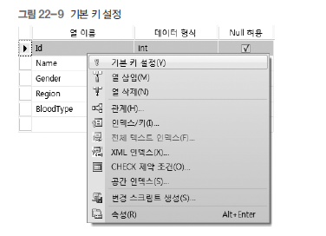
22.2 테이블 만들기
기본 키 설정
  작성한 테이블의 Id 행에 기본 키 설정
  ASP.NET MVC 3에서 데이터를 가져오려면 기본 키 반드시 설정해야

Slide 8
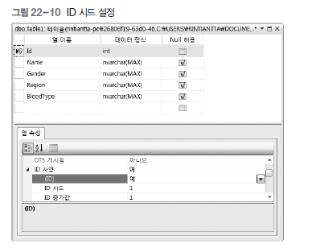
22.2 테이블 만들기
기본 키 중복 방지 설정
  Id를 선택 후 열 속성에서 ‘ID 사양’ 속성을 ‘예’로 바꿈
    테이블에 데이터를 추가할 때 기본 키 자동 설정

Slide 9
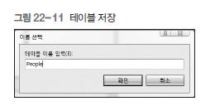
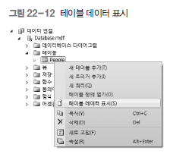
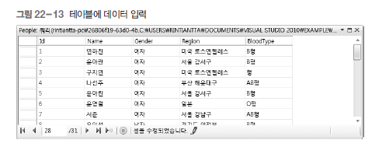
22.2 테이블 만들기
테이블 저장과 데이터 입력

Slide 10
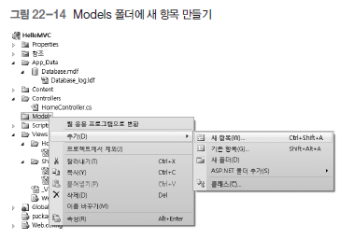
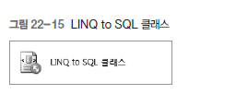
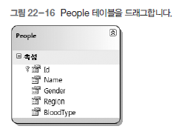
22.3 LINQ To SQL
코드에서 데이터베이스로 접근하는 방법
  가장 간단한 LINQ To SQL

Slide 11
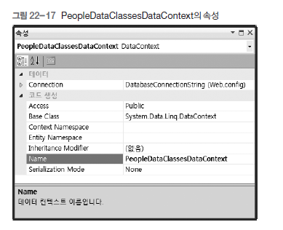
22.3 LINQ To SQL
코드에서 데이터베이스로 접근하는 방법
  테이블 속성 보기
  모든 과정이 끝나면 Ctrl + Shift + B 키 눌러 빌드

Slide 12
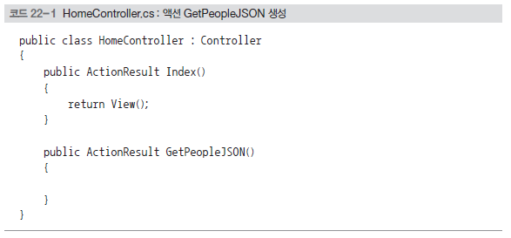
22.4 데이터베이스에서 데이터 가져오기
데이터를 JSON 형태로 제공하는 웹 서비스 생성
  액션 GetPeopleJSON 생성

Slide 13
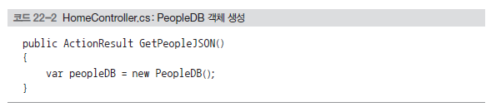
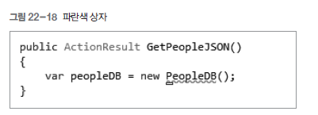
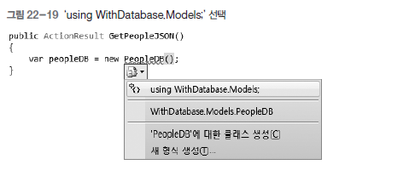
22.4 데이터베이스에서 데이터 가져오기
데이터를 JSON 형태로 제공하는 웹 서비스 생성 (2)

Slide 14
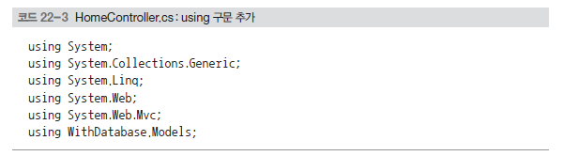
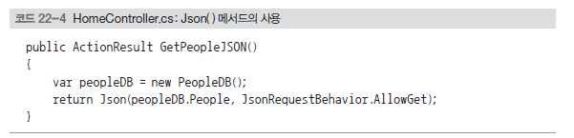
22.4 데이터베이스에서 데이터 가져오기
Using Database

Slide 15
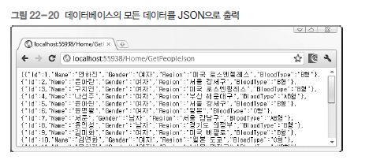
22.4 데이터베이스에서 데이터 가져오기
출력 결과 확인
  JsonRequestBehavior.AllowGet
    Get 방식으로 쉽게 데이터 확인
  프로젝트를 실행 후 http://localhost:Port/Home/GetPeopleJSON 접속
  브라우저가 JSON 파일 다운로드 한다면 메모장에서 열어 결과 확인
  크롬을 사용한다면 간단하게 그림 22-20처럼 JSON 출력

Slide 16
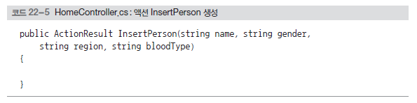
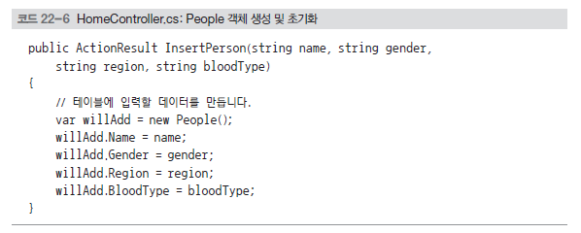
22.5 데이터베이스에 데이터 추가
데이터 추가 액션 InsertPerson
  매개 변수로 name, gender, region, bloodType 받음
  위 매개 변수로 데이터 만들어 테이블에 추가

Slide 17
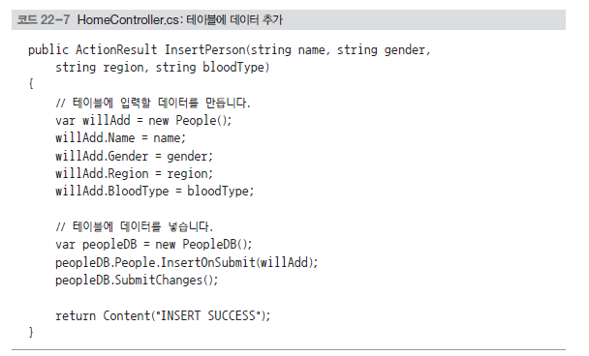
22.5 데이터베이스에 데이터 추가
생성한 객체 테이블에 넣기
  PeopleDB 클래스의 객체 생성
  InsertOnSubmit() 메서드와 SubmitChanges() 메서드 순서대로 실행
  자료가 문제 없이 넣어지면 문자열 ‘INSERT SUCCESS’ 출력

Slide 18
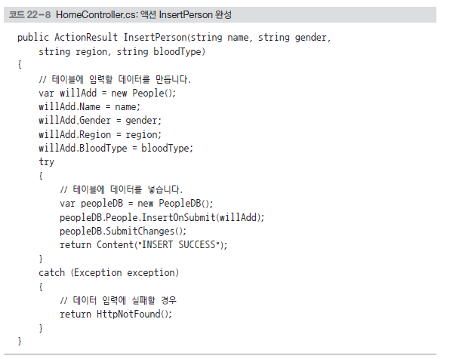
22.5 데이터베이스에 데이터 추가
HttpNotFound() 메서드
  예외가 발생하면 Page Not Found 에러 페이지 출력

Slide 19
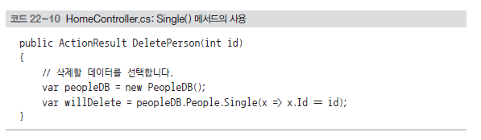
22.6 데이터베이스의 데이터 삭제
데이터 삭제하는 방법
  대부분 기본 키 입력 받아 지움
  액션 DeletePerson
    테이블에서 해당 데이터를 가져와야 함
    Single() 메서드 사용하면 People 테이블에서 조건에 일치하는 데이터 추출
      x => x.Id = = id ’는 C#에서 람다식이라고 부르며, “데이터를 x라 했을 때 x객체의 Id 속성이 id와 같은 것을 추출한다”는 의미

Slide 20
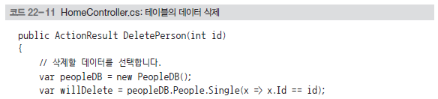
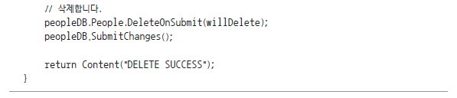
22.6 데이터베이스의 데이터 삭제
데이터 삭제
  DeleteOnSubmit() 메서드와 SubmitChanges() 메서드 사용
  DeleteOnSubmit() 메서드의 첫 번째 변수에 삭제할 데이터 넣어줌
  데이터 성공적으로 제거되면 문자열 ‘DELETE SUCCESS ’ 출력

Slide 21
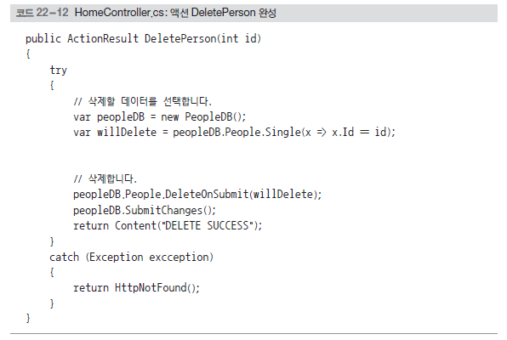
22.6 데이터베이스의 데이터 삭제
예외 처리

Slide 22
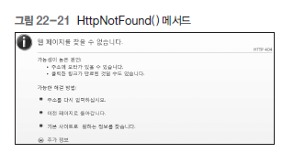
22.6 데이터베이스의 데이터 삭제
실행 결과
  실행 후 http://localhost:Port/Home/DeletePerson?id=1 접속
    ‘DELETE SUCCESS’라는 문자열 출력
    데이터베이스 탐색기에서 테이블 살펴보면 데이터가 제거된 것 확인
존재하지 않는 데이터 찾아 에러 처리 확인
  http://localhost:Port/Home/DeletePerson?id=9999 에 접속
    데이터베이스에 9999번 데이터 없으므로 예외가 발생
    HttpNotFound() 메서드 실행한 결과

Slide 23


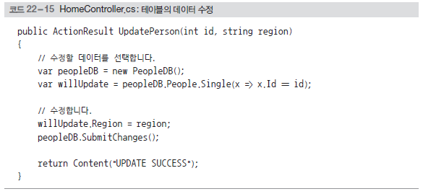
22.7 데이터베이스의 데이터 수정
데이터 수정하는 액션 UpdatePerson
  매개 변수로 id와 region 입력 받음
  수정할 데이터 가져옴
    데이터 제거할 때와 마찬가지로 Single() 메서드 사용

Slide 24
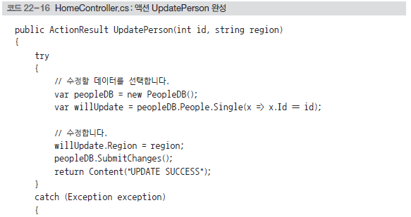

22.7 데이터베이스의 데이터 수정
수정 시 예외 처리
  프로젝트 실행 후 “http://localhost:22/Home/UpdatePerson?id=1&Region=한국 “ 접속
  ‘UPDATE SUCCESS’라는 문자열 출력
  데이터 수정 확인

Slide 25
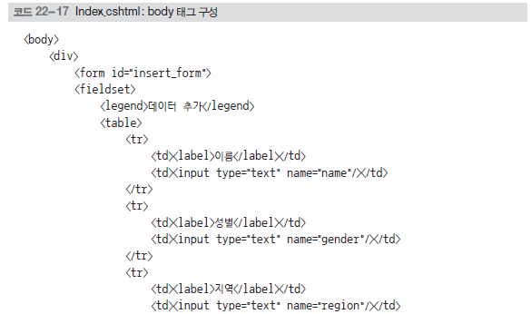
22.8 Ajax를 사용한 데이터 추가와 삭제
Index 뷰 생성
  생성한 뷰에 코드 22-17처럼 body 태그 구성

Slide 26
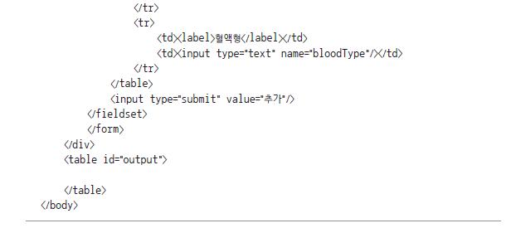
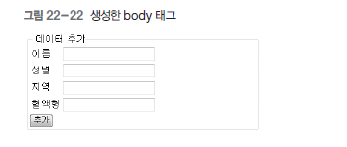
22.8 Ajax를 사용한 데이터 추가와 삭제
Index 뷰 생성 (2)

Slide 27
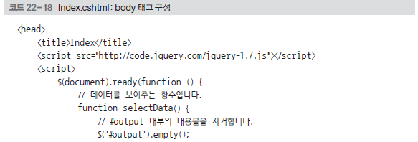
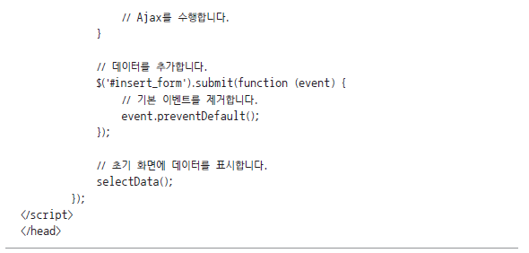
22.8 Ajax를 사용한 데이터 추가와 삭제
Head 태그 구성

Slide 28
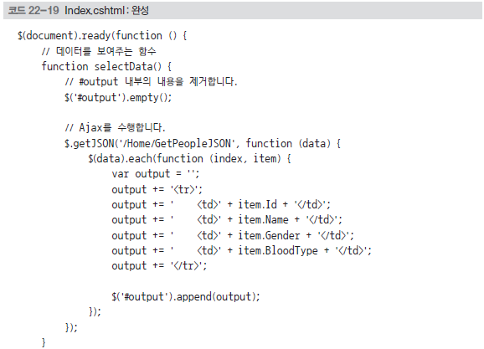
22.8 Ajax를 사용한 데이터 추가와 삭제
데이터 입력 페이지

Slide 29
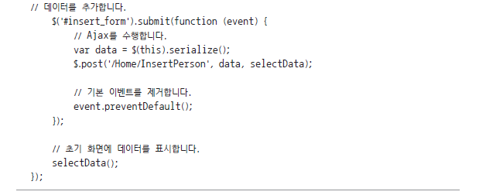
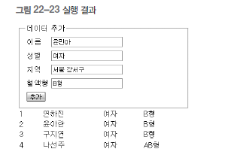
22.8 Ajax를 사용한 데이터 추가와 삭제
데이터 입력 페이지 (2)

